Slide 1

IGLESIA DE SAN JUAN EVANGELISTA
MONTREAL · CANADÁ

Slide 2
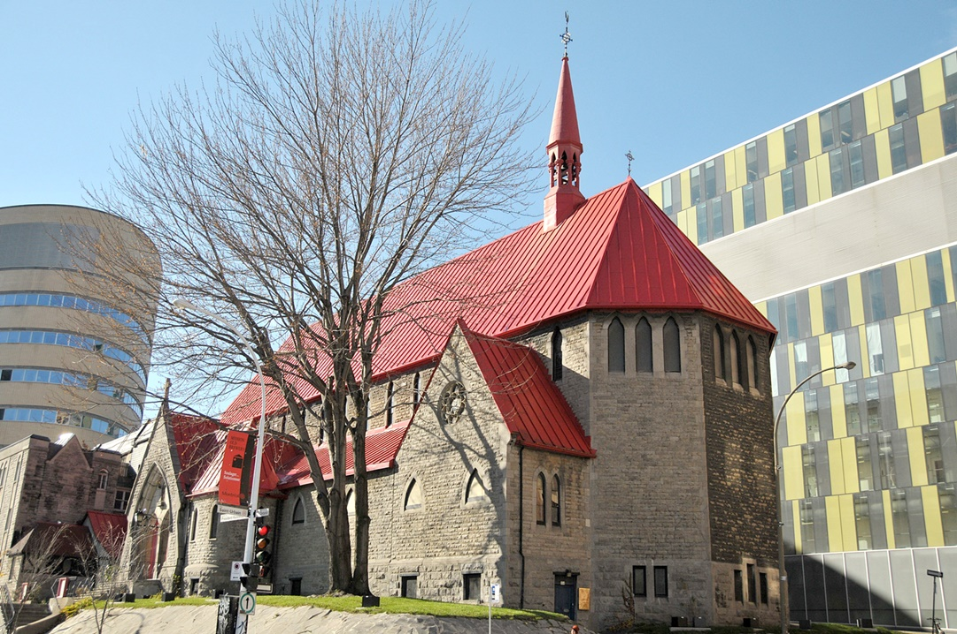
Notes:
2

Slide 3
San Juan Evangelista es una parroquia de la Diócesis Anglicana de Montreal en la Iglesia Anglicana de Canadá en Montreal, Quebec, Canadá, fundada por el Padre Edmund Wood en 1861. Su iglesia es conocida en Montreal como la "Iglesia Red Roof", que también es la sede de la Misión de San Miguel. Su orientación es anglo-católica, y es el único lugar anglicano en Montreal para practicar esta tradición, conocida como la Alta Iglesia. Solemn High Mass se celebra los domingos y días festivos y Solemn Evensong y Benediction varios domingos al año. La misa se dice todos los días, en francés los martes. La parroquia de Saint-Benoît-de-Nursie , una congregación en francés de la Iglesia Ortodoxa en América , rinde culto en la Capilla de Nuestra Señora de Walsingham en la cripta de la iglesia.

Slide 4
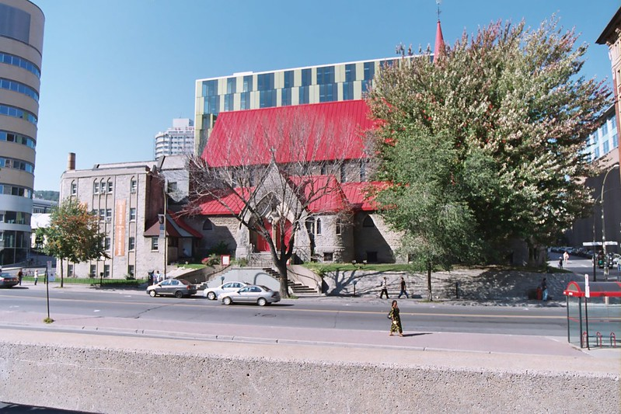
Notes:
4

Slide 5
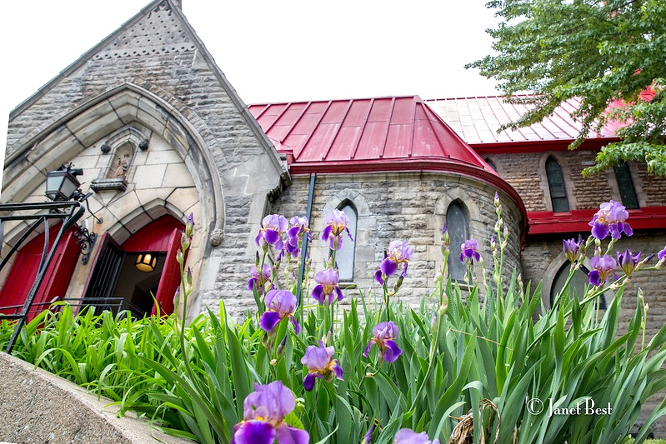

Slide 6
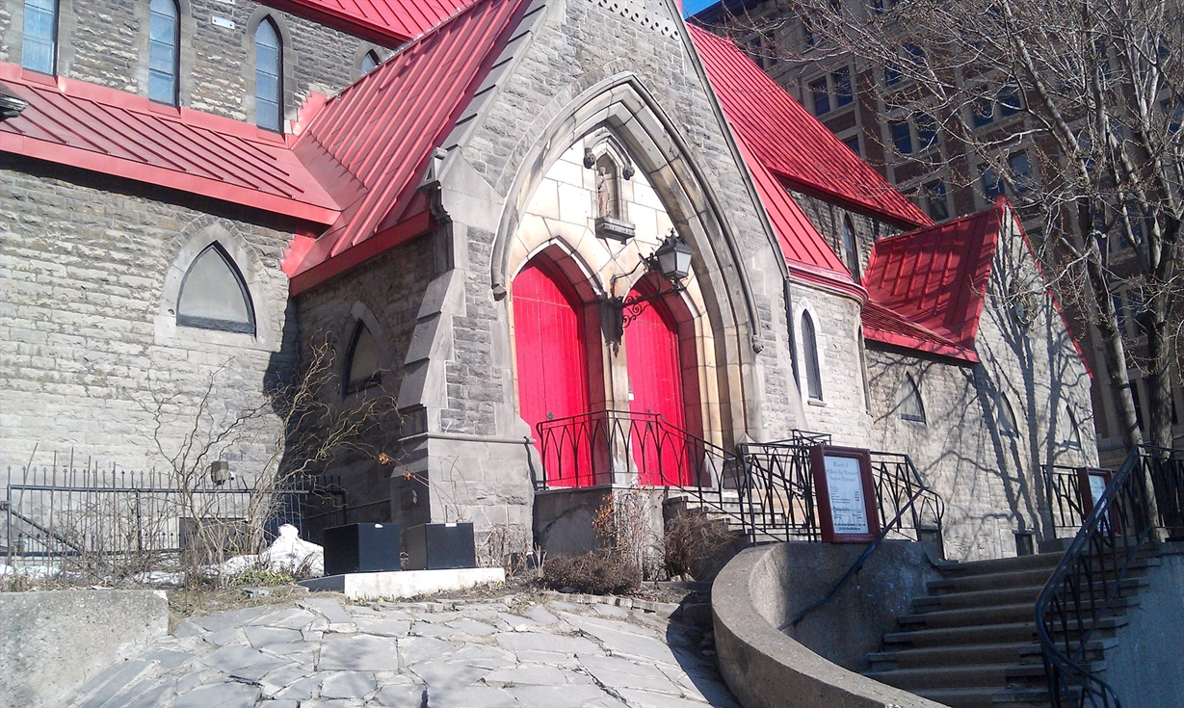

Slide 7
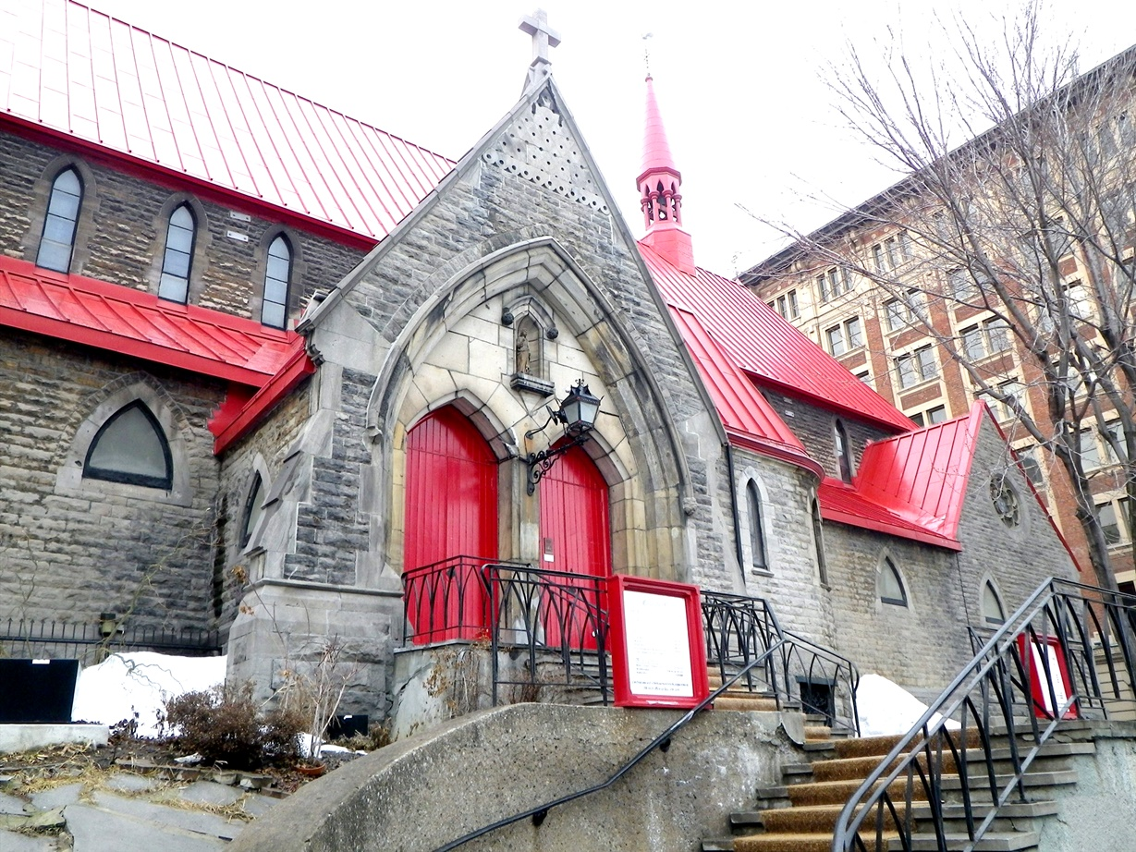

Slide 8
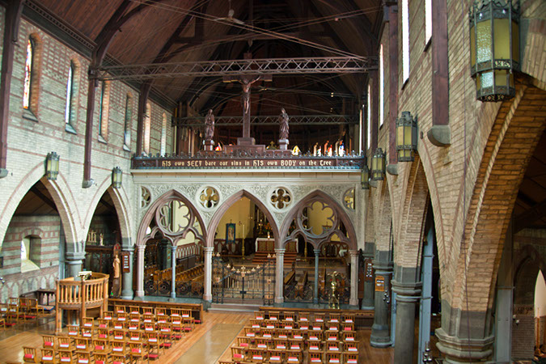

Slide 9
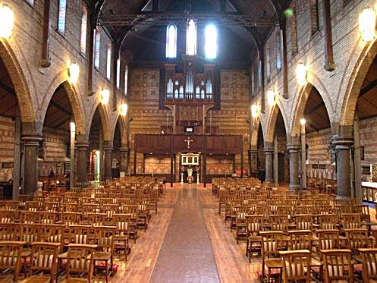

Slide 10
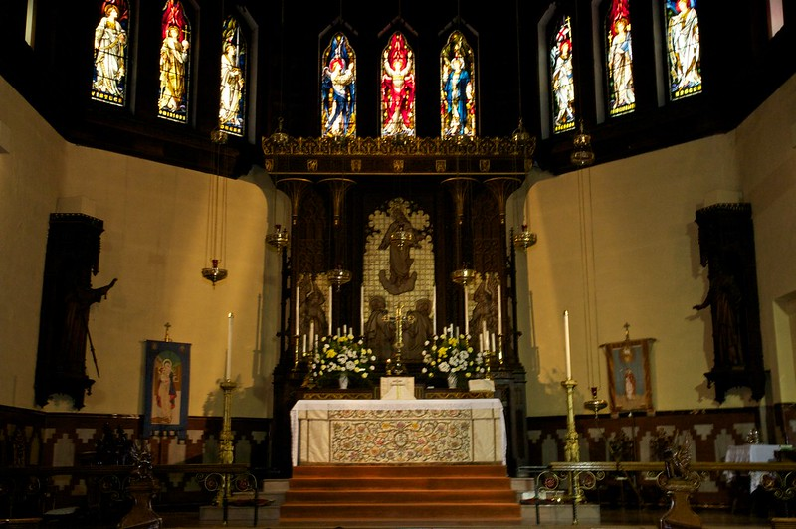

Slide 11
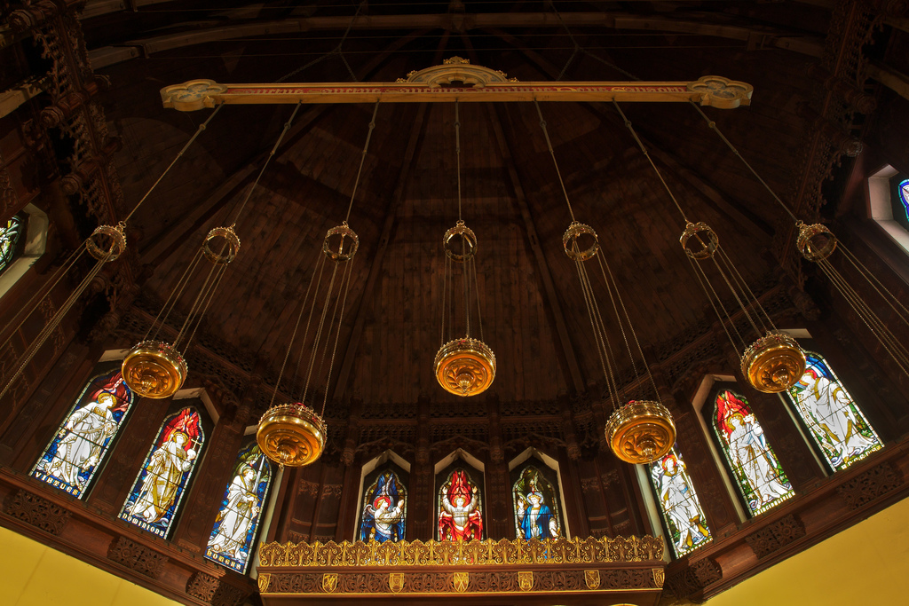

Slide 12
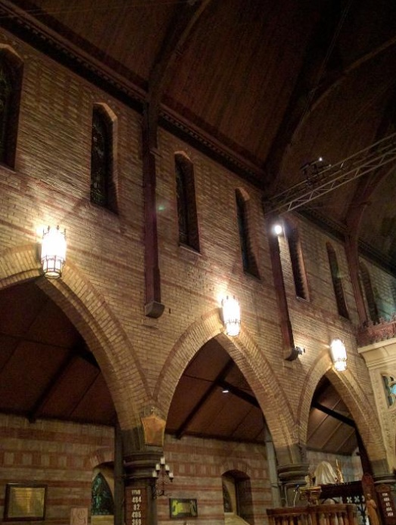
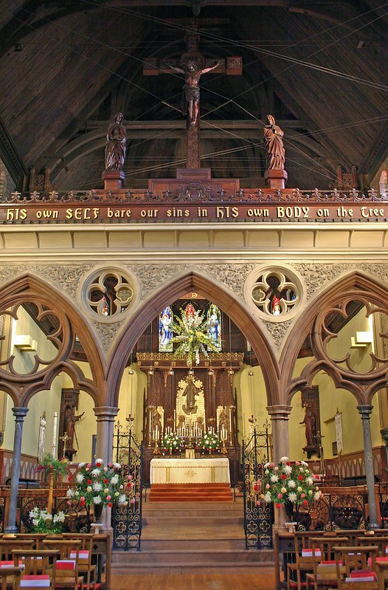

Slide 13
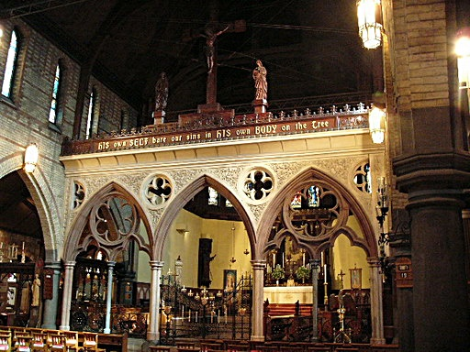

Slide 14
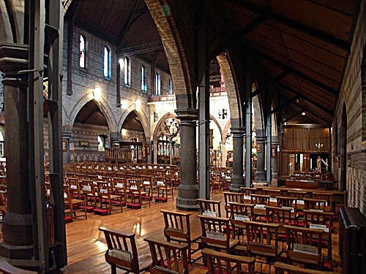

Slide 15
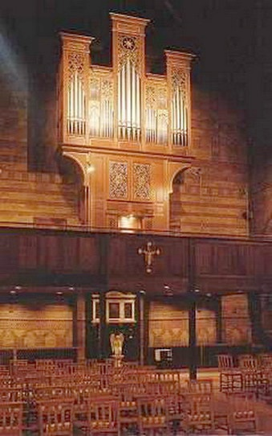
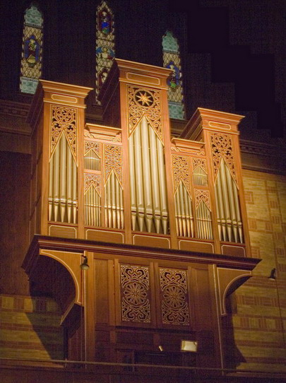

Slide 16
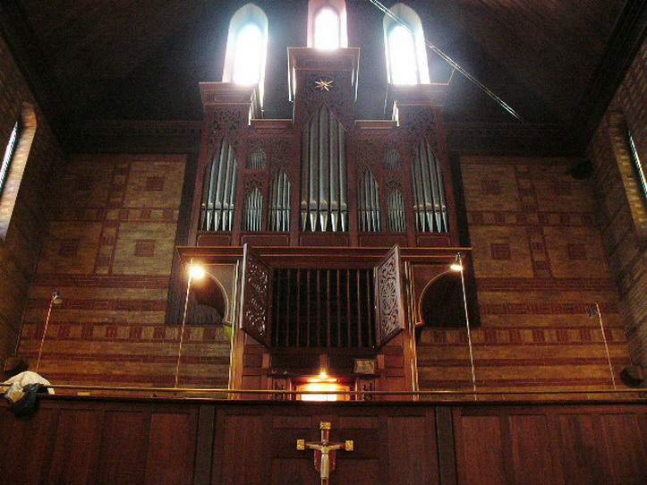

Slide 17
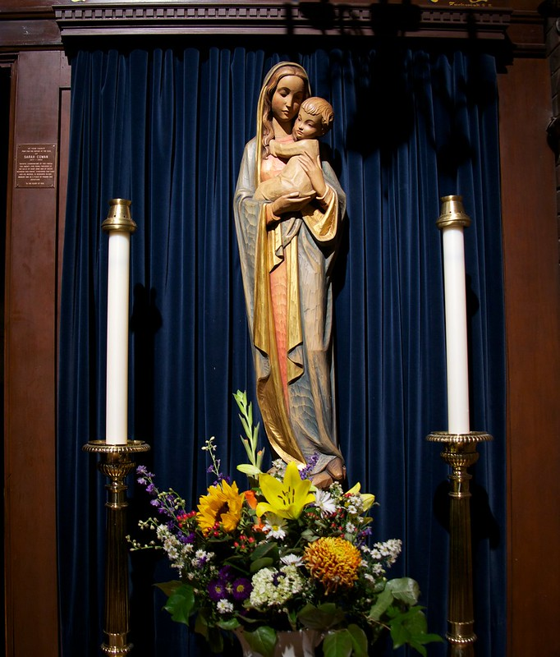

Slide 18
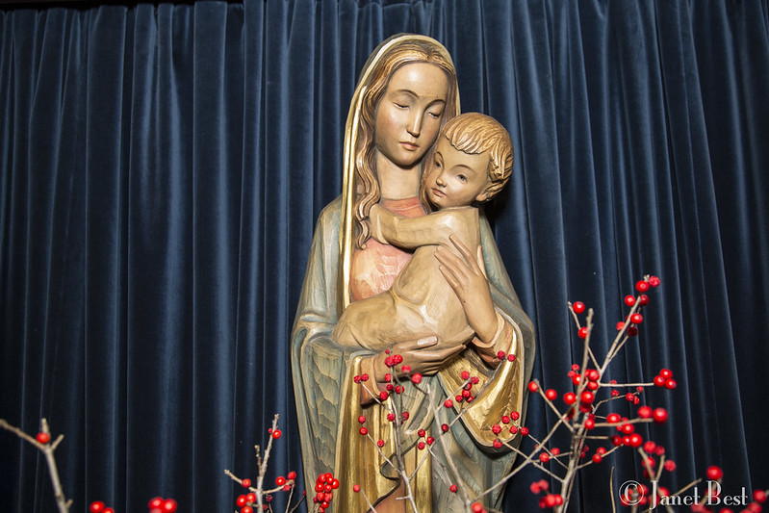

Slide 19
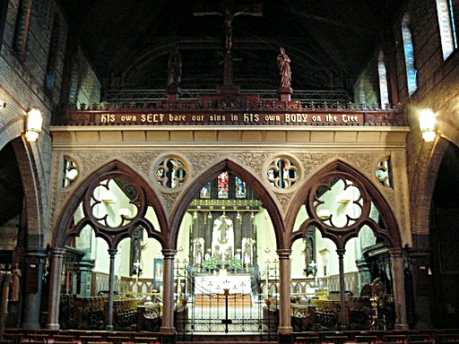

Slide 20
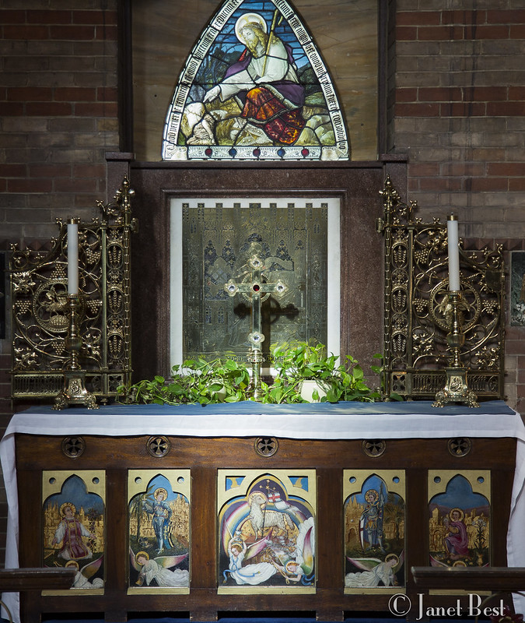

Slide 21
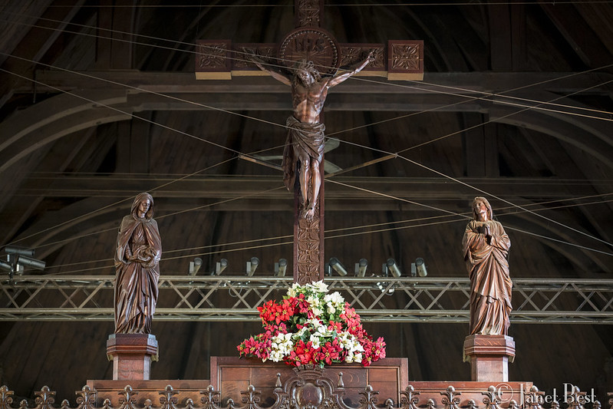

Slide 22
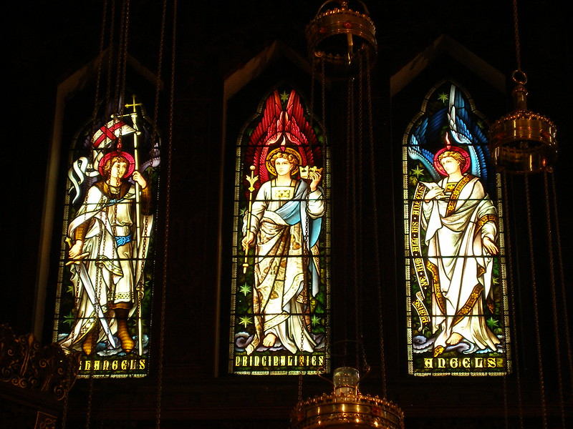

Slide 23
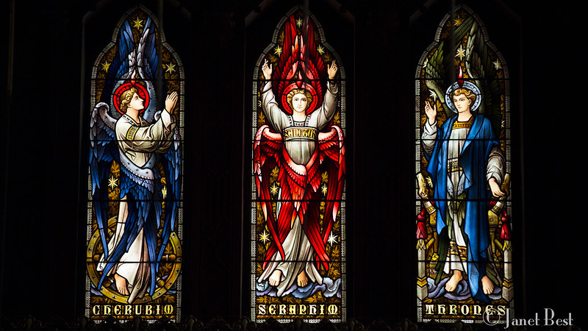

Slide 24
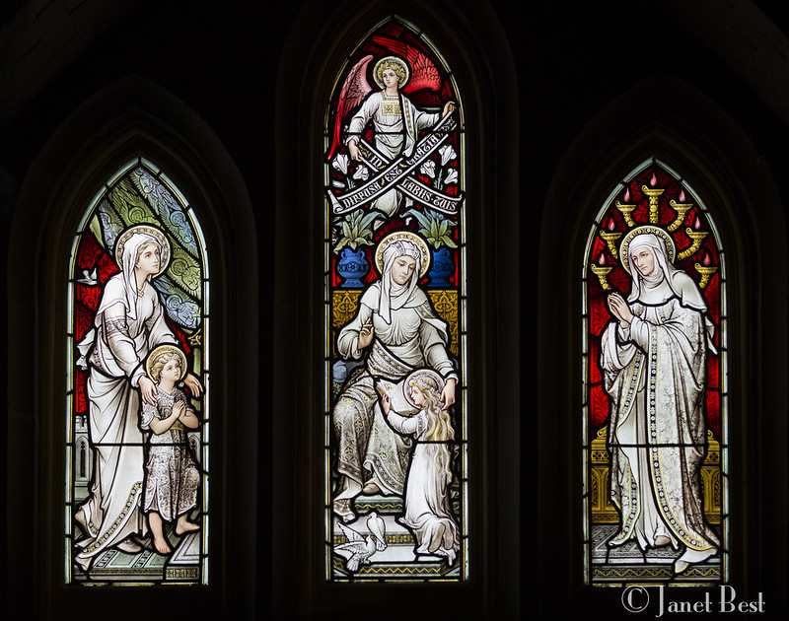

Slide 25
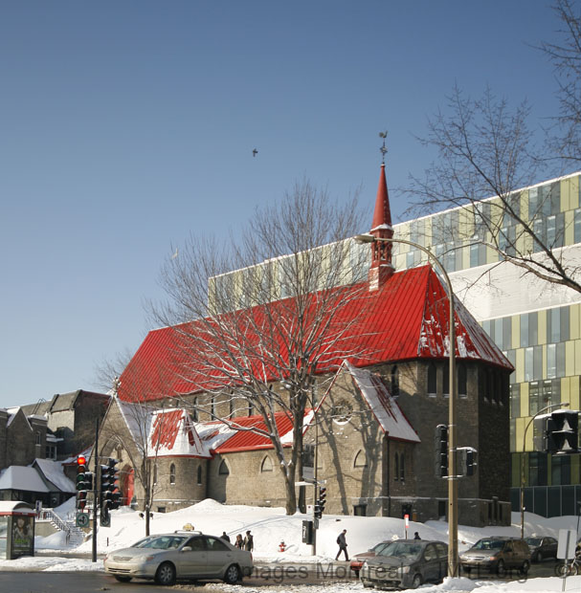

Slide 26
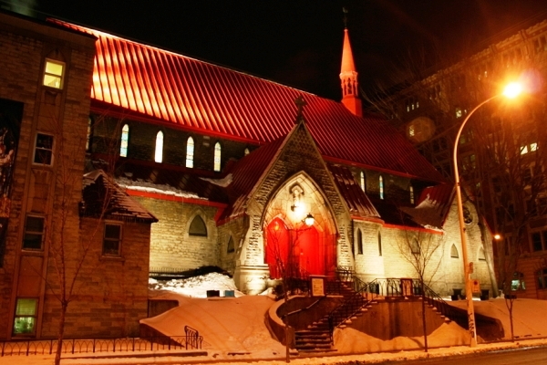

Slide 27
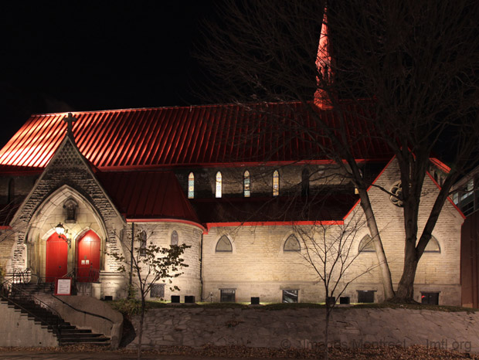

Slide 28

GRACIAS POR TU VISITA
Y QUE TENGAS UN BUEN DÍA
VICTOR NOVELLÓN

Slide 29







¿Te ha gustado?
Puedes ver más entrando
Aquí
Además puedes recibir powerpoints en tu correo electrónico suscribiéndote aquí:

